Slide 1
企画 主婦と家電
Notes:
システム設計
画面設計についての説明
本演習では画面遷移図と画面デザインをイメージして
モックアップを作成する
画面モックアップ 手書き用紙にデザインを記入
画面の移り変わりの矢印も書き込む
余裕のある学生には
モックアップツール「POP」を使用させ
作成したものをスマホ上で確認させる

Slide 2
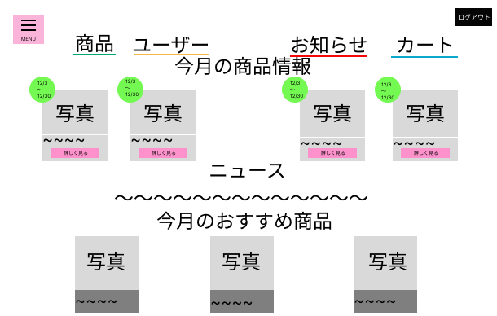
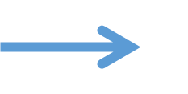
①
「MENU」
ボタン押下
①⑥③➃⑦
「商品」
ボタン押下
⑥
「ユーザー」
ボタン押下
③
「お知らせ」
ボタン押下
➃
「カート」
ボタン押下
⑦
「ログアウト」
ボタン押下
ログアウトされます
Notes:
ポイント
１. 入力部品の種類を意識すること
科目名と教員名 テキストボックス
実施日 カレンダー
時限 ドロップダウンリスト
他にも
ラジオボタン
チェックボックス
Submitボタン などがある
２ 登録前の確認
エンティティへ情報を登録する際、確認画面を入れるのが原則

Slide 3
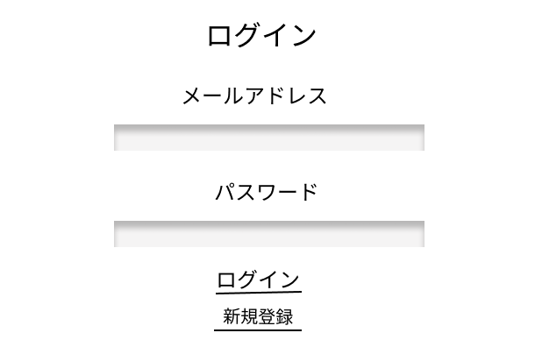
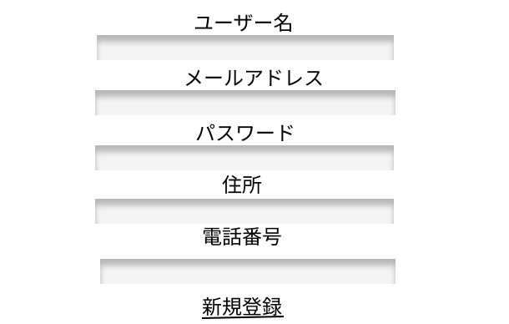
②
③
「新規登録」ボタン押下
「ログイン」ボタン押下
「新規登録」ボタン押下
①
Notes:
ポイント
１. 入力部品の種類を意識すること
科目名と教員名 テキストボックス
実施日 カレンダー
時限 ドロップダウンリスト
他にも
ラジオボタン
チェックボックス
Submitボタン などがある
２ 登録前の確認
エンティティへ情報を登録する際、確認画面を入れるのが原則

Slide 4
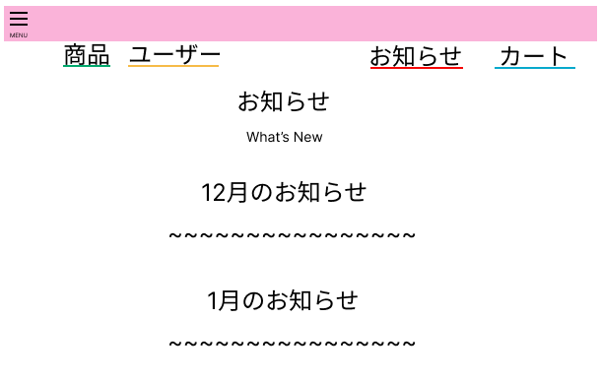
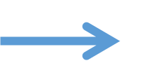
④
「MENU」
ボタン押下
①⑥③➃⑦
「商品」
ボタン押下
⑥
「ユーザー」
ボタン押下
③
「お知らせ」
ボタン押下
➃
「カート」
ボタン押下
⑦
Notes:
ポイント
１. 入力部品の種類を意識すること
科目名と教員名 テキストボックス
実施日 カレンダー
時限 ドロップダウンリスト
他にも
ラジオボタン
チェックボックス
Submitボタン などがある
２ 登録前の確認
エンティティへ情報を登録する際、確認画面を入れるのが原則

Slide 5
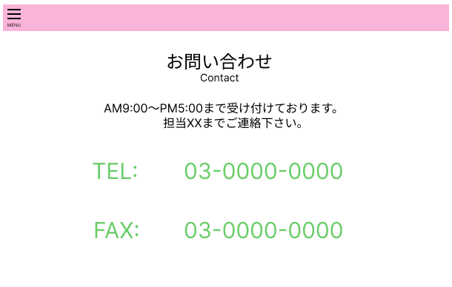
➄
「MENU」
ボタン押下
①⑥③➃⑦

Slide 6
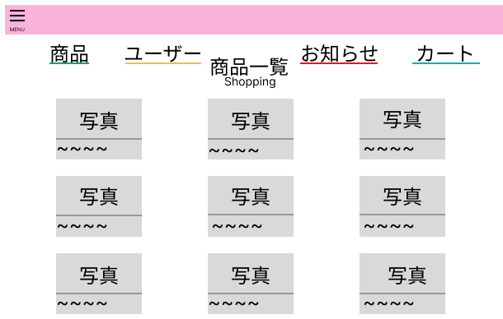
⑥
「MENU」
ボタン押下
①⑥③➃⑦
「商品」
ボタン押下
⑥
「ユーザー」
ボタン押下
③
「お知らせ」
ボタン押下
➃
「カート」
ボタン押下
⑦
Notes:
ポイント
１. 入力部品の種類を意識すること
科目名と教員名 テキストボックス
実施日 カレンダー
時限 ドロップダウンリスト
他にも
ラジオボタン
チェックボックス
Submitボタン などがある
２ 登録前の確認
エンティティへ情報を登録する際、確認画面を入れるのが原則

Slide 7

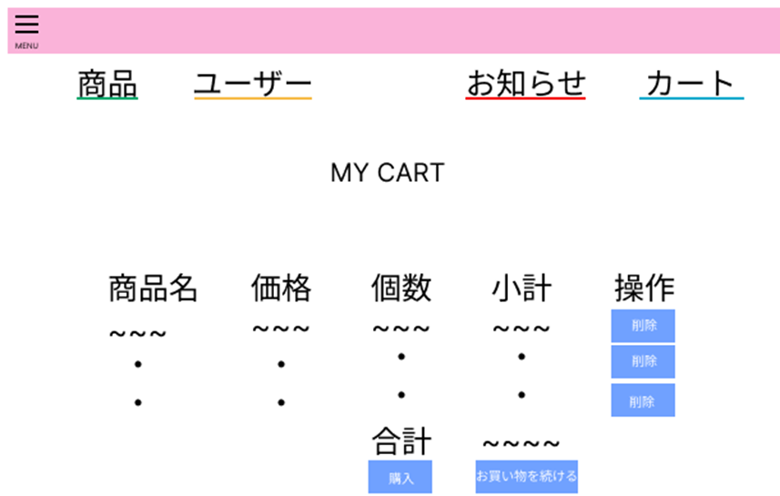
「MENU」
ボタン押下
①⑥③➃⑦
「商品」
ボタン押下
⑥
「ユーザー」
ボタン押下
③
「お知らせ」
ボタン押下
➃
「カート」
ボタン押下
⑦
「削除」
ボタン押下
カートから削除される
「購入」
ボタン押下
⑧
「お買い物
を続ける」
ボタン押下
⑥

Slide 8
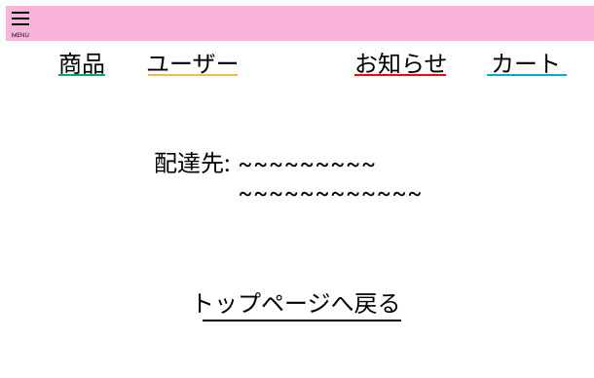
⑧
「MENU」
ボタン押下
①⑥③➃⑦
「商品」
ボタン押下
⑥
「ユーザー」
ボタン押下
③
「お知らせ」
ボタン押下
➃
「カート」
ボタン押下
⑦
「トップページへ戻る」
ボタン押下
①

